Slide 1
PAZARLAMA-5
Pazarlama Strateji Planlama

Slide 2
Pazarlama stratejisi nedir?
Pazarlama stratejisi planlaması cazip fırsatları bulma ve karlılık getiren pazarlama stratejilerini geliştirmektir.
Bir pazarlama stratejisi hedef pazarı ve ilgili pazarlama karmasını belirler.

Slide 3
Pazarlama stratejisinin temel kavramları
Hedef Pazar: bir firmanın cazip gelmesini istediği yeterince homojen (benzer) özelliklere sahip müşteri/alıcı grubu
Pazarlama karması: firmanın hedef grubu tatmin edebilmesi için bir araya getirebileceği kontrol edilebilen değişkenler

Slide 4
Pazar yönlü strateji seçimi hedef pazarlamadır
Hedef pazarlama; pazarlama stratejisinin temeli hedef müşterileri belirlemektir.
Hedef pazarlamada pazarlama karması belirli müşterilere uygun hale getirilirken kitlesel pazarlamada tipik bir üretim yönlü yaklaşım benimsenip benzer pazarlama karması ile herkes amaçlanır.

Slide 5
Pazarlama (strateji) planlaması süreci
Swot analizi, uygun pazar analizleri, hedef pazar ya da pazarların bulunması ve seçilmesi, ürünün bu pazar ya da pazarlardaki konumlandırılması, stratejilerin planlanması, pazarlama programlarının planlanması, uygun pazarlama bileşiminin saptanması, pazarlama çabalarının organize edilmesi, yürütülmesi ve kontrolünü kapsamaktadır.

Slide 6
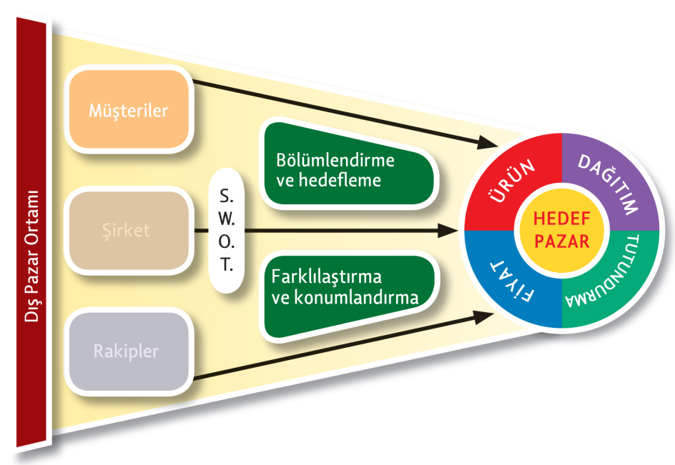
Perreault, vd. (2013). Pazarlamanın Temelleri: Bir Pazarlama Stratejisi Planlama Yaklaşımı. Nobel Akademik Yayıncılık

Slide 7
SWOT analizi
İşletmelerin güçlü ve zayıf yönlerini ve kendileriyle ilgili fırsat ve tehditleri belirleyerek, stratejik konumunu değerlendirmesine olanak sağlayan bir yaklaşımdır.

Slide 8
Pazar fırsatlarının analizi
Pazar büyüklüğü nedir?
Pazardaki diğer işletmelerin pazar payları ve hizmet kaliteleri nedir?
Pazarın ihtiyaçlarının başarılı bir şekilde karşılanmasını sağlayacak pazarlama program ve yatırımları nelerdir?

Slide 9
Rekabet analizi
Rakiplerimiz kimlerdir?
Sektördeki durum nedir?
Rakipler hangi stratejilere sahiptirler?
Rakiplerin hedef ve amaçları nelerdir?
Rakiplerin güçlü ve zayıf olduğu alanlar hangileridir
Onların tepkileri nasıldır?
Dış çevre işletmeye neler sunmaktadır?

Slide 10
Hedef pazar seçimi
Hedef pazar işletmelerin faaliyetlerini yoğunlaştıracakları pazar bölümleridir.
Pazarı aynı özellikler taşıyan alt tüketici gruplarına göre ayırıp (bölümlendirme) bu bölümlerden birinin (veya birkaçının) hedeflenmesi
Talep tahmini

Slide 11
Pazarlama karmasının geliştirilmesi
Pazarlama karması elemanları, işletmenin hedef pazarın istek ve gereksinimlerini tahmin etmek amacıyla yönetmek zorunda oldukları işletme yönetiminin kontrolü altındaki faktörlerdir.

Slide 12
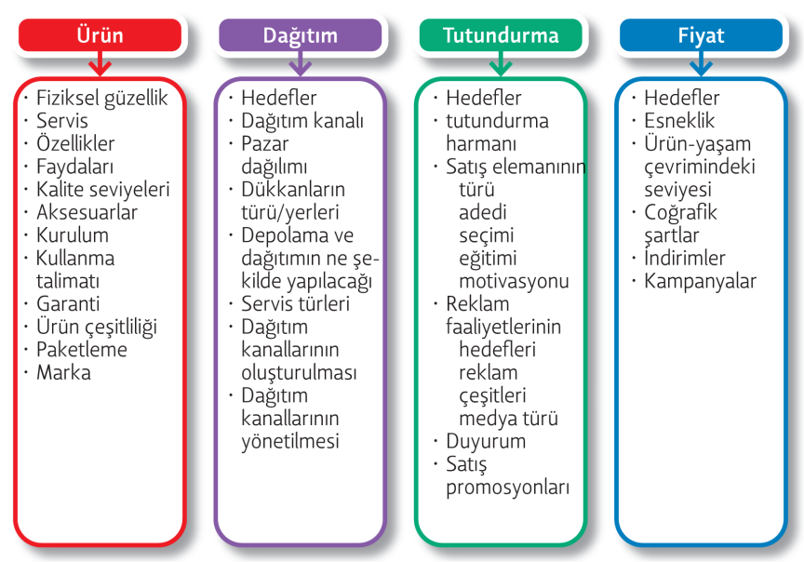
Perreault, vd. (2013). Pazarlamanın Temelleri: Bir Pazarlama Stratejisi Planlama Yaklaşımı. Nobel Akademik Yayıncılık

Slide 13
Pazarlama çabalarının organizasyonu, yürütülmesi ve kontrolü
Pazarlama kaynaklarının etkin kullanımını sağlama
İşletmelerin pazarlama amaçlarını gerçekleştirmek
Pazarlama planlarındaki aksaklıkları ortaya çıkararak, yapılacak değişiklikleri belirlemektir

Slide 14
Kaynaklar
Kotler, P. ve Armstrong G. (2009) Principles of Marketing (13 ed) : Global Edition,Pearson Education
Korkmaz, S., Eser, Z., Öztürk, S.A ve Işın, B.F. (2009) Pazarlama: Kavramlar, İlkeler, Kararlar, Siyasal Kitabevi.
Perreault, W.D.,Jr; Cannon, J.P. ve McCarthy, E.J. (2013). Pazarlamanın Temelleri: Bir Pazarlama Stratejisi Planlama Yaklaşımı. Nobel Akademik Yayıncılık: Ankara

